Slide 1

HALK SAĞLIĞI DERSİ
Aşı Programları ve
Bağışıklama
Temel kavramlar · Ulusal & küresel programlar · Güncel veriler
Halk Sağlığı Dersi

Slide 2
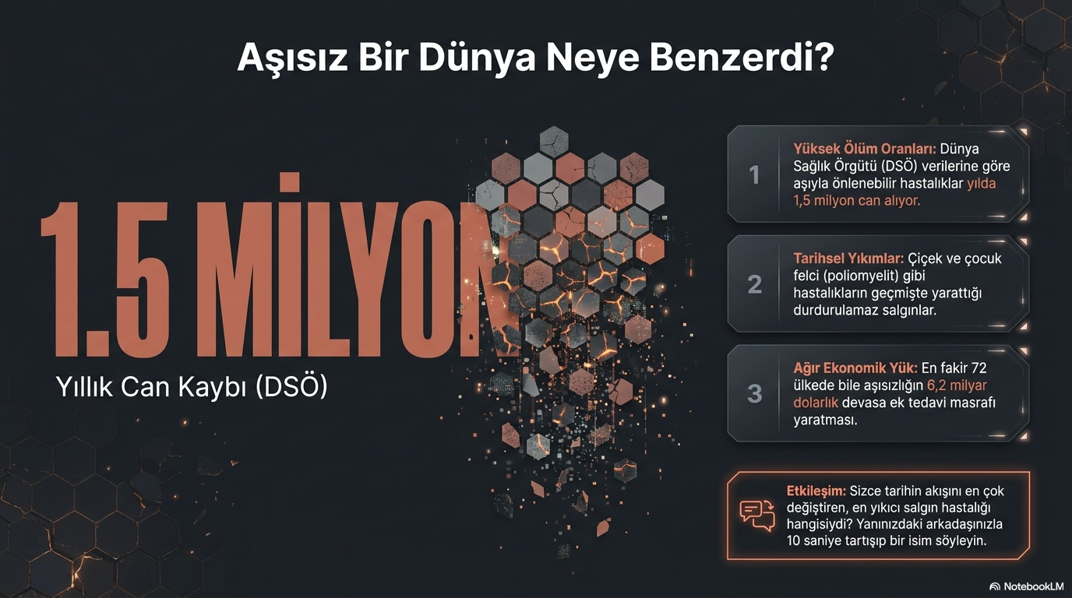

Slide 3
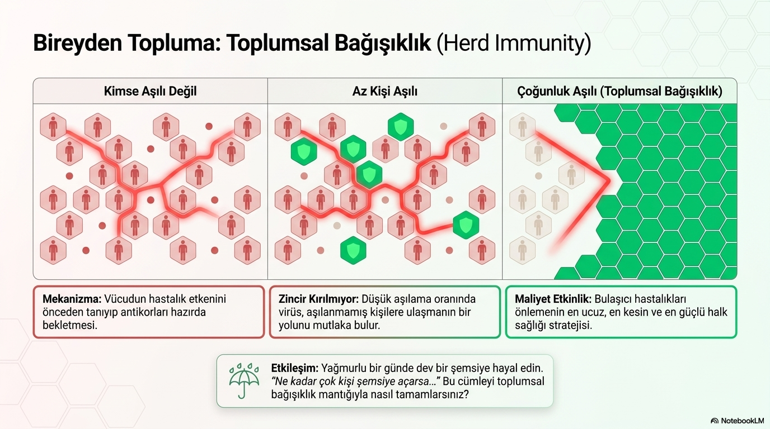

Slide 4
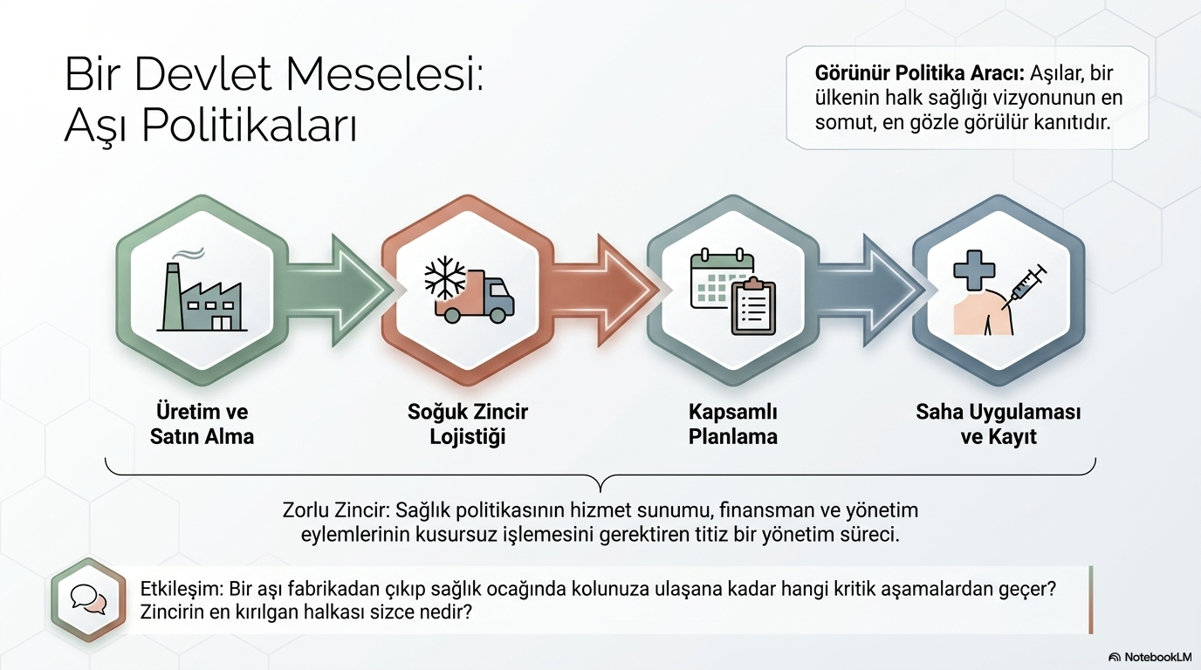

Slide 5
01 | Bağışıklama Nedir?
Aktif Bağışıklık
Pasif Bağışıklık
Organizma tarafından üretilen antikorlar
Doğal: hastalık geçirme sonucu
Yapay: aşı yoluyla kazanım
Kalıcı ve uzun süreli koruma
Bellek hücreleri oluşturur
Dışarıdan alınan hazır antikorlar
Doğal: plasentadan anne-bebek
Yapay: immünglobulin uygulaması
Hızlı fakat geçici koruma
Bellek hücresi oluşturmaz
💡 Aşılama = En etkili yapay aktif bağışıklık yöntemi

Slide 6
02 | Aşı Türleri
Canlı-Zayıflatılmış
İnaktive (Ölü)
Toksoidal
Örnekler:
Örnekler:
Örnekler:
KKK, Varisella, Rotavirüs, BCG
İnaktif polio, Hepatit A, Grip (bazı)
Difteri, Tetanoz
Güçlü bağışıklık; immün yetmezlikte dikkat
Stabil; tekrarlayan doz gerekebilir
Toksin nötralizasyonu; uzun koruma
Subünit / Rekombinant
mRNA
Viral Vektör
Örnekler:
Örnekler:
Örnekler:
Hepatit B, HPV, Boğmaca bileşeni
COVID-19 (Pfizer, Moderna)
COVID-19 (AstraZeneca, J&J)
Sadece antijen parçası; güvenli profil
Yeni nesil; hızlı üretim imkânı
Zararsız virüs taşıyıcı; tek doz etkinlik

Slide 7
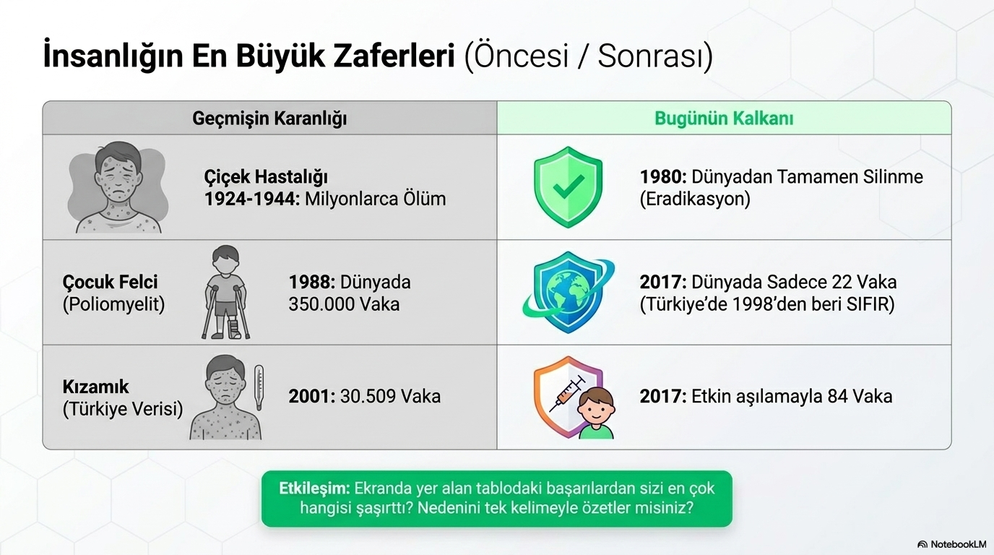

Slide 8
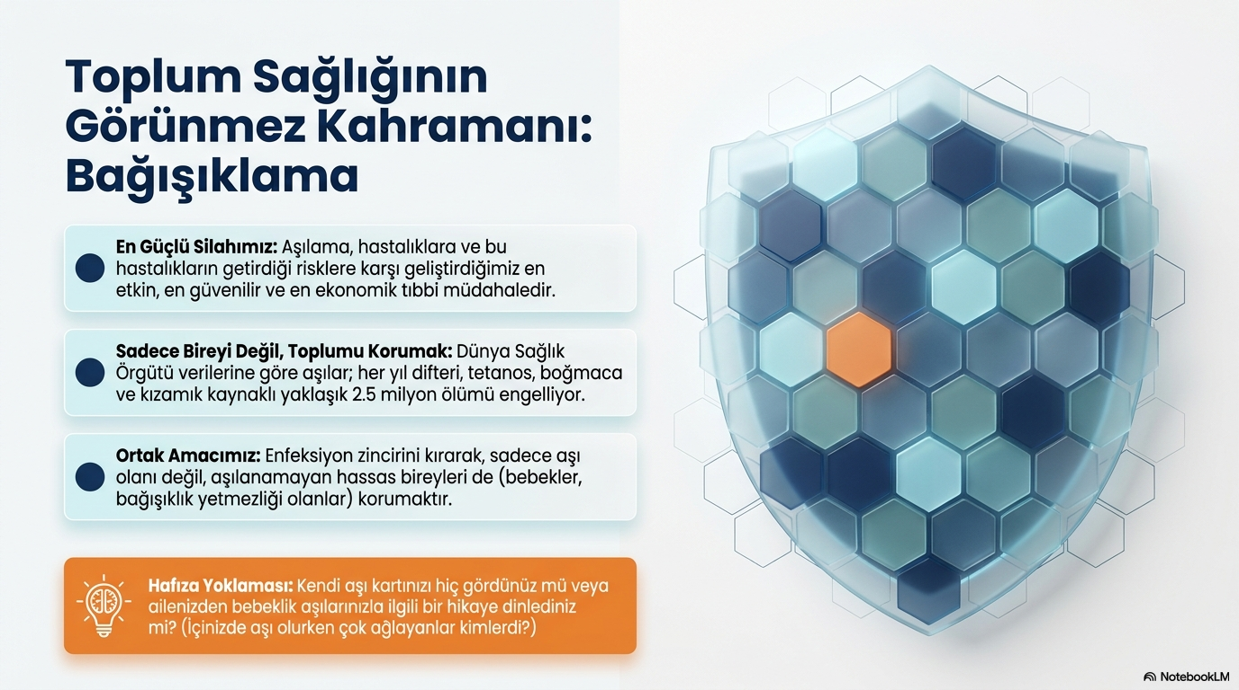

Slide 9
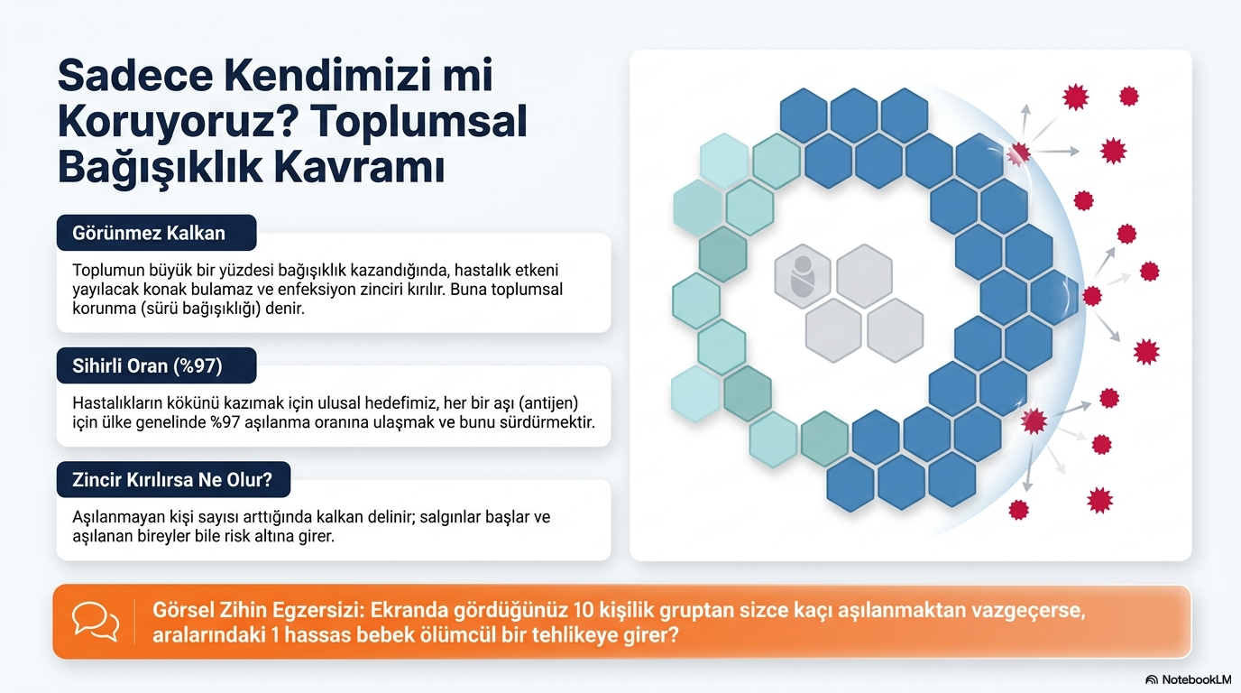

Slide 10
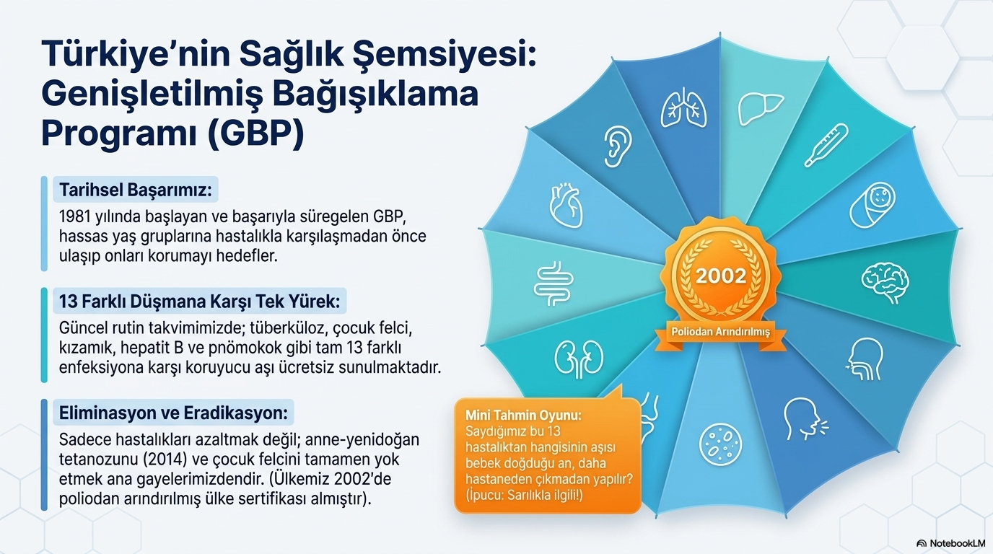

Slide 11
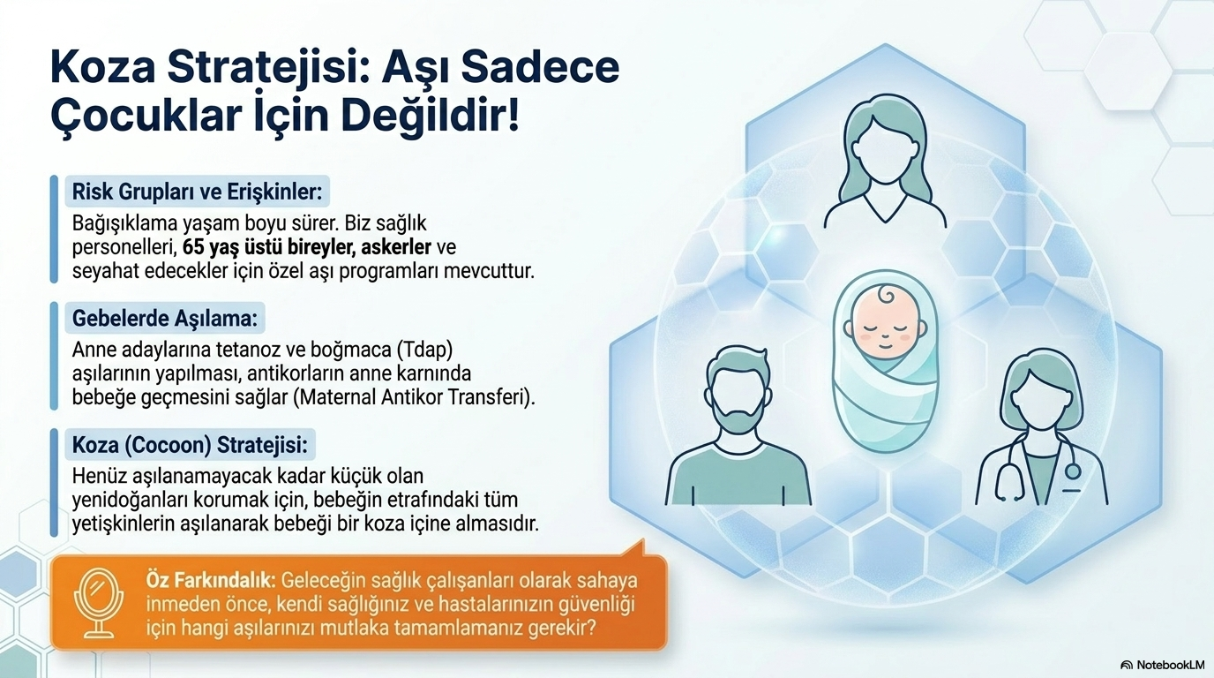

Slide 12
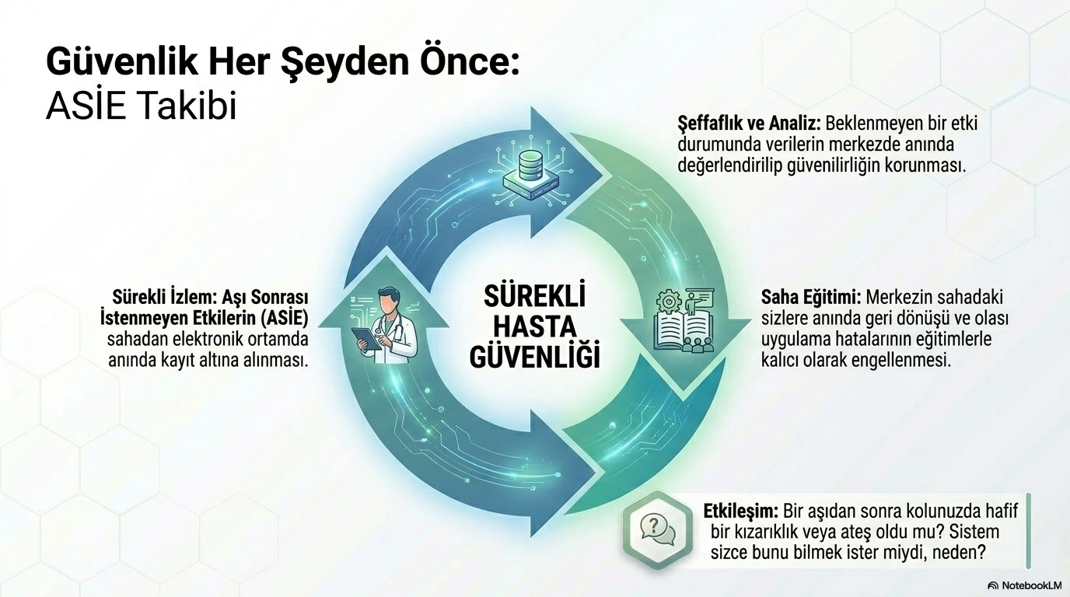

Slide 13
03 | Türkiye Ulusal Aşı Takvimi
Yaş / Dönem | Uygulanan Aşılar
Doğumda | Hepatit B (1. doz), BCG
1. Ay | Hepatit B (2. doz)
2. Ay | DBT-İPA-Hib-HepB, OPA, Pnömokok
4. Ay | DBT-İPA-Hib-HepB, OPA, Pnömokok
6. Ay | DBT-İPA-Hib-HepB, OPA, Pnömokok
12. Ay | KKK, Suçiçeği (Var), Pnömokok rapel
18. Ay | DBT-İPA-Hib rapeli, OPA rapeli, Hepatit A (1.)
24. Ay | Hepatit A (2. doz)
İlköğretim | DBT rapeli, OPA, KKK 2. doz, Hepatit B (tamamlama)
Kaynak: T.C. Sağlık Bakanlığı, Genişletilmiş Bağışıklama Programı (GBP)

Slide 14
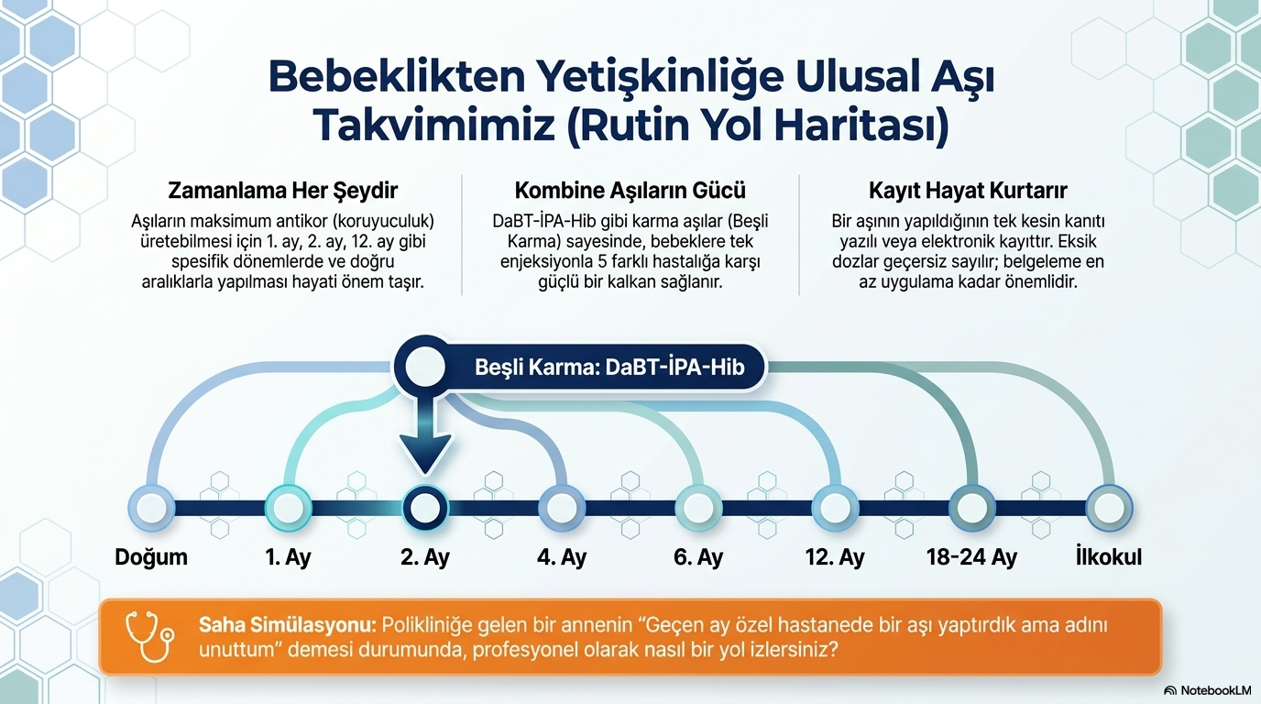

Slide 15
04 | Küresel Bağışıklama Programları
WHO – EPI
UNICEF
GAVI
Kuruluş: 1974
Kuruluş: 1946
Kuruluş: 2000
Genişletilmiş Bağışıklama Programı
Çocuk Aşı Tedariki
Aşı ve Bağışıklama İttifakı
6 hastalıkla başladı → bugün 20+
195 üye ülkede uygulama
Her yıl 2-3 milyon ölümü önlüyor
Gelişmekte olan ülkelere aşı temini
Soğuk zincir altyapısı desteği
COVAX programı ortağı
Düşük gelirli ülkelere mali destek
1 milyardan fazla çocuk aşılandı
Aşı fiyatlarını müzakere eder

Slide 16
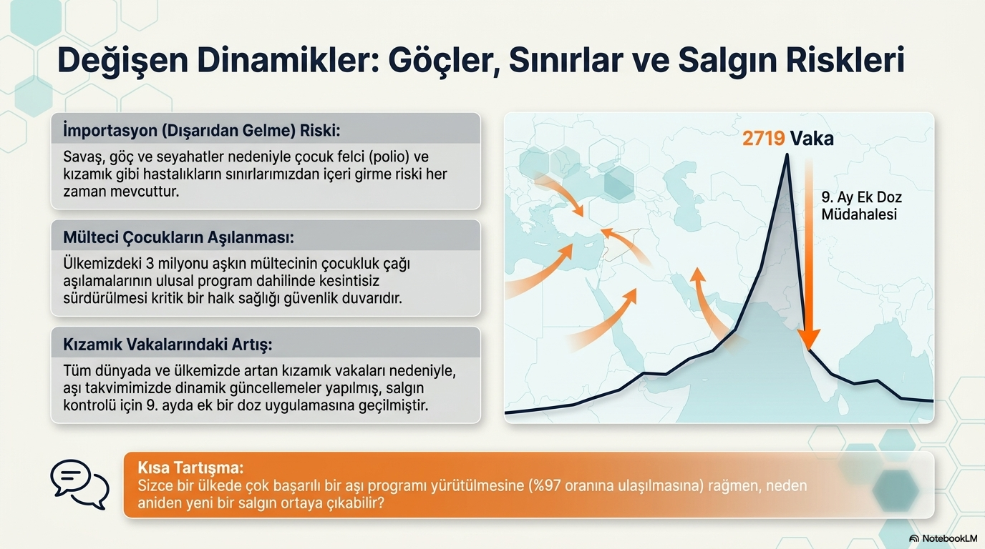

Slide 17
05 | Sürü Bağışıklığı (Herd Immunity)
Tanım
Neden Önemli?
Bir toplumda yeterli sayıda bireyin bağışık olması durumunda, bağışık olmayanların da dolaylı olarak korunması.
Aşı olamayan bireyler korunur
(bebekler, immün yetmezlikliler)
Salgınların önüne geçilir
Hastalığın eradike edilmesine katkı sağlar
Kızamık gibi yüksek R₀'lı hastalıklarda %95 aşı kapsamı şart
Aşı tereddüdü sürü bağışıklığını tehdit eder
Hastalık | R₀ | Eşik
Kızamık
12–18
%92–95
Boğmaca
12–17
%92–94
Difteri
6–7
%83–85
Polio
5–7
%80–86
Çiçek
5–7
%80–85
COVID-19
2–5
%50–67

Slide 18
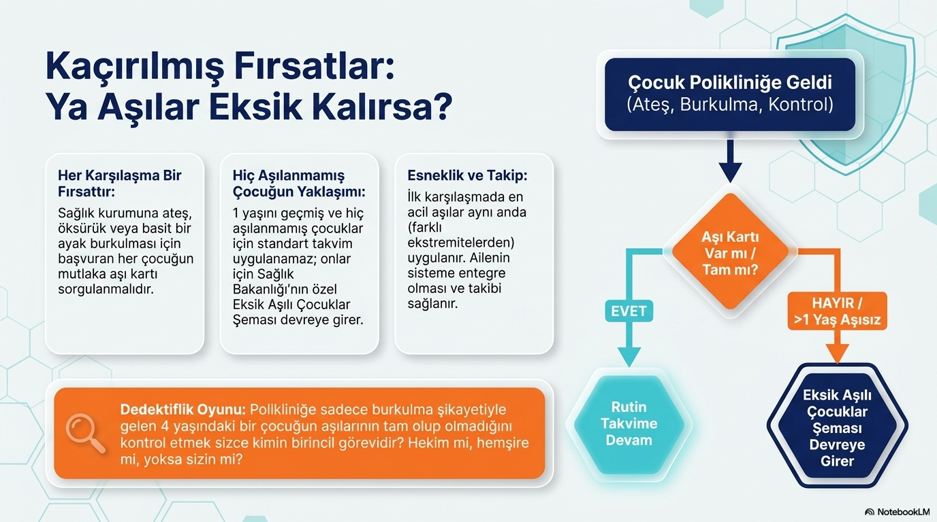

Slide 19
06 | Aşı Güvenliği ve Tereddüt
✓ Aşı Güvenliği
⚠ Aşı Tereddüdü
Faz I-II-III klinik çalışmalar (yıllarca sürer)
Ruhsatlandırma sonrası farmakovijilans
Ciddi yan etkiler son derece nadirdir
Sık görülen: enjeksiyon yeri kızarıklığı, hafif ateş
Risk/fayda dengesi her zaman aşı lehinedir
WHO Global Advisory Committee (GACVS) izlemi
WHO'nun 2019'da ilan ettiği küresel sağlık tehditleri arasında:
Dezenformasyon ve sosyal medya etkisi
Aşı-otizm iddiası (Wakefield – geri çekildi)
Dini ve kültürel faktörler
Sağlık sistemine güvensizlik
Erişim ve lojistik engeller
Çözüm: Şeffaf iletişim, sağlık okuryazarlığı, birinci basamakta güven

Slide 20
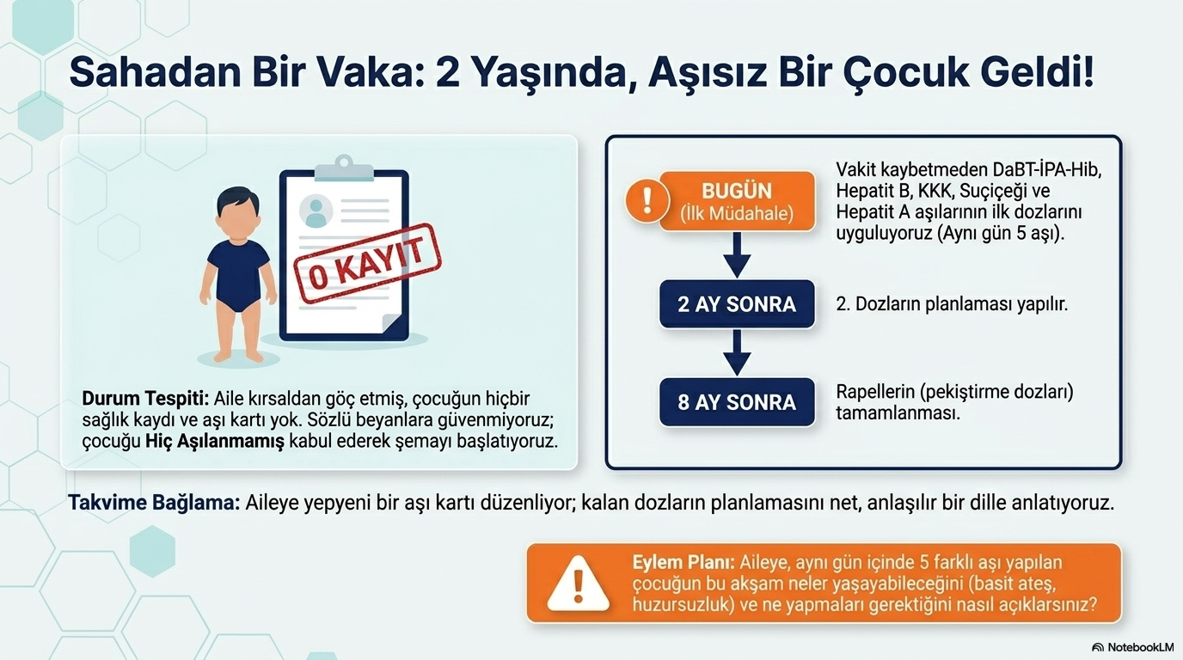

Slide 21
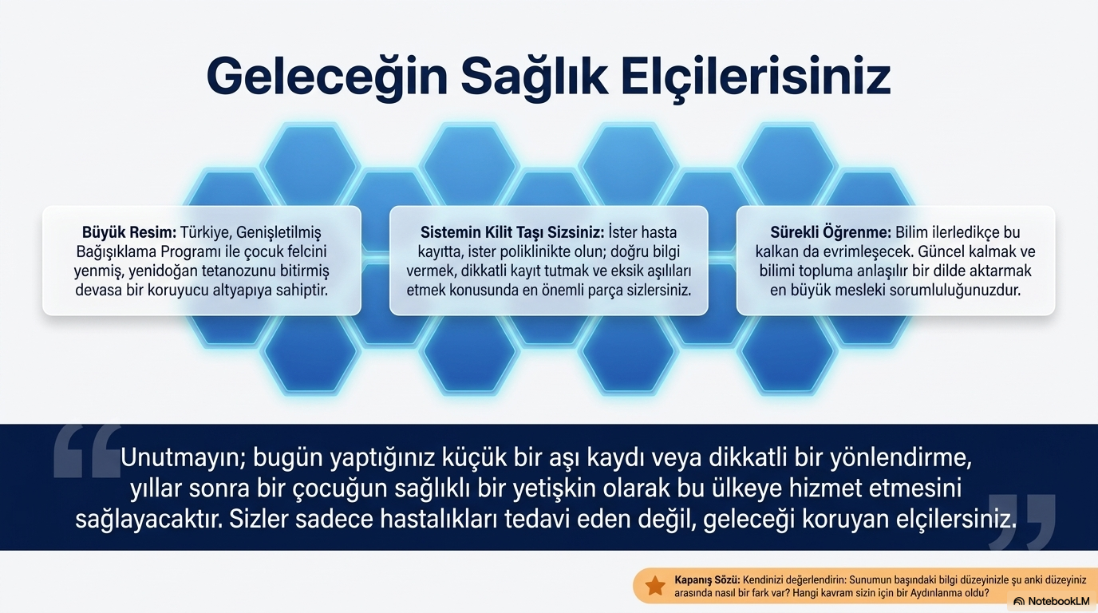

Slide 22
TEMEL ÇIKARIMLAR
Ne Öğrendik?
🛡
Bağışıklama, aktif veya pasif yollarla sağlanabilir; aşılar aktif bağışıklığın en etkili aracıdır.
💉
Canlı, inaktif, subünit ve mRNA gibi farklı aşı platformları farklı hastalıklar için kullanılmaktadır.
📅
Türkiye'nin ulusal aşı takvimi, doğumdan itibaren kapsamlı bir bağışıklama şeması sunmaktadır.
🌍
WHO-EPI, UNICEF ve GAVI gibi kuruluşlar küresel aşı kapsamını artırmaktadır.
👥
Sürü bağışıklığı eşiği, her hastalığın R₀ değerine göre değişir ve toplu koruma sağlar.
⚠
Aşı güvenliği kanıtlanmış olmakla birlikte; tereddüt halk sağlığı için ciddi bir tehdit oluşturmaktadır.

